Slide 1
读 经
创世记 9:1-19

Slide 2
9:1 上帝赐福给挪亚和他的儿子，对他们说：「你们要生养众多，遍满了地。
9:2 凡地上的走兽和空中的飞鸟都必惊恐，惧怕你们，连地上一切的昆虫并海里一切的鱼都交付你们的手。
9:3 凡活着的动物都可以作你们的食物。这一切我都赐给你们，如同菜蔬一样。

Slide 3
9:4 惟独肉带着血，那就是它的生命，你们不可吃。
9:5 流你们血、害你们命的，无论是兽是人，我必讨他的罪，就是向各人的弟兄也是如此。
9:6 凡流人血的，他的血也必被人所流，因为上帝造人是照自己的形像造的。

Slide 4
9:7 你们要生养众多，在地上昌盛繁茂。」
9:8 上帝晓谕挪亚和他的儿子说：
9:9 「我与你们和你们的后裔立约，
9:10 并与你们这里的一切活物―就是飞鸟、牲畜、走兽，凡从方舟里出来的活物―立约。

Slide 5
9:11 我与你们立约，凡有血肉的，不再被洪水灭绝，也不再有洪水毁坏地了。」
9:12 上帝说：「我与你们并你们这里的各样活物所立的永约是有记号的。
9:13 我把虹放在云彩中，这就可作我与地立约的记号了。

Slide 6
9:14 我使云彩盖地的时候，必有虹现在云彩中，
9:15 我便记念我与你们和各样有血肉的活物所立的约，水就再不泛滥、毁坏一切有血肉的物了。
9:16 虹必现在云彩中，我看见，就要记念我与地上各样有血肉的活物所立的永约。」

Slide 7
9:17 上帝对挪亚说：「这就是我与地上一切有血肉之物立约的记号了。」
9:18 出方舟挪亚的儿子就是闪、含、雅弗。含是迦南的父亲。
9:19 这是挪亚的三个儿子，他们的后裔分散在全地。

Slide 8
证 道
彩虹-立约的记号
创世记 9:1-19

Slide 9
前言：
世人一提到彩虹，首先想到的是什么？
以铜为镜，可以正衣冠；以人为镜，可以知荣辱；以史为镜，可以知兴衰。

Slide 10
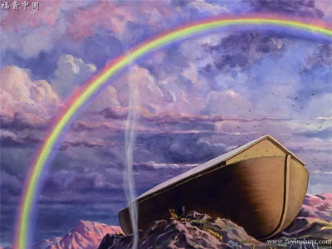

Slide 11
一、彩虹-上帝恩典的记号。

Slide 12
1、带着安慰，消除人的惧怕。
9:14 我使云彩盖地的时候，必有虹现在云彩中，
9:15 我便记念我与你们和各样有血肉的活物所立的约，水就再不泛滥、毁坏一切有血肉的物了。

Slide 13
2、带着恩典，供应人的需要。
9:3 凡活着的动物都可以作你们的食物。这一切我都赐给你们，如同菜蔬一样。

Slide 14
1:29 上帝说：「看哪，我将遍地上一切结种子的菜蔬和一切树上所结有核的果子全赐给你们作食物。
1:30 至于地上的走兽和空中的飞鸟，并各样爬在地上有生命的物，我将青草赐给它们作食物。」事就这样成了。

Slide 15
一、彩虹-上帝恩典的记号。
二、彩虹-上帝公义的记号。

Slide 16
9:8 上帝晓谕挪亚和他的儿子说：
9:9 「我与你们和你们的后裔立约，
9:10 并与你们这里的一切活物―就是飞鸟、牲畜、走兽，凡从方舟里出来的活物―立约。
9:11 我与你们立约，凡有血肉的，不再被洪水灭绝，也不再有洪水毁坏地了。」

Slide 17
1、“不再”意味着以前发生过。
2、“忘记”意味着会重蹈覆辙。

Slide 18
彼得后书3
8 亲爱的弟兄啊，有一件事你们不可忘记，就是主看一日如千年，千年如一日。
9 主所应许的尚未成就，有人以为他是耽延，其实不是耽延，乃是宽容你们，不愿有一人沉沦，乃愿人人都悔改。

Slide 19
一、彩虹-上帝恩典的记号。
二、彩虹-上帝公义的记号。
三、彩虹-上帝使命的记号。

Slide 20
1、就人类：生养众多、和睦相处。

Slide 21
9:1 上帝赐福给挪亚和他的儿子，对他们说：「你们要生养众多，遍满了地。
9:5 流你们血、害你们命的，无论是兽是人，我必讨他的罪，就是向各人的弟兄也是如此。
9:6 凡流人血的，他的血也必被人所流，因为上帝造人是照自己的形像造的。
9:7 你们要生养众多，在地上昌盛繁茂。」

Slide 22
1、就人类：生养众多、和睦相处。
2、就万物：作好管理、和谐共荣。

Slide 23
9:2 凡地上的走兽和空中的飞鸟都必惊恐，惧怕你们，连地上一切的昆虫并海里一切的鱼都交付你们的手。
9:3 凡活着的动物都可以作你们的食物。这一切我都赐给你们，如同菜蔬一样。
9:4 惟独肉带着血，那就是它的生命，你们不可吃。

Slide 24


Slide 25
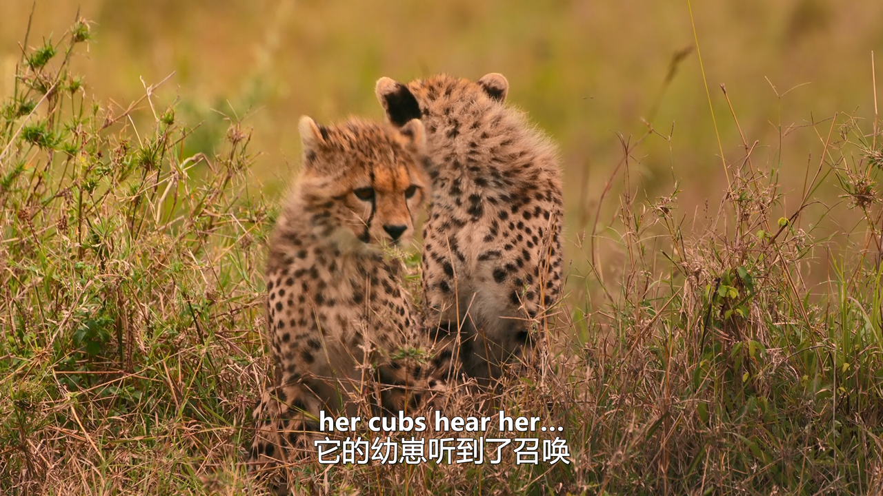

Slide 26
4:19 拉麦娶了两个妻：一个名叫亚大，一个名叫洗拉。
4:20 亚大生雅八；雅八就是住帐棚、牧养牲畜之人的祖师。
4:21 雅八的兄弟名叫犹八；他是一切弹琴吹箫之人的祖师。
4:22 洗拉又生了土八・该隐；他是打造各样铜铁利器的（或译：是铜匠铁匠的祖师）。

Slide 27
结语：
8:20 挪亚为耶和华筑了一座坛，拿各类洁净的牲畜、飞鸟献在坛上为燔祭。
8:21 耶和华闻那馨香之气，就心里说：「我不再因人的缘故咒诅地（人从小时心里怀着恶念），也不再按着我才行的灭各种的活物了。
8:22 地还存留的时候，稼穑、寒暑、冬夏、昼夜就永不停息了。」

Slide 28
两个现今的机会：
1：参加福音小组的培训，储备同工。
2：参与华传在乌干达的非洲宣教中心-多媒体教育中心，基本电脑培训事工。

